Slide 1
Az AI Története
Múlt, Jelen és Jövő

Slide 2
Mi az Mi az AI?AMi az AI?I?
Definíció: Az AI (mesterséges intelligencia) az a technológia, amely lehetővé teszi, hogy a gépek emberi intelligenciát utánzó feladatokat végezzenek, mint például tanulás, érvelés, problémamegoldás.
Szerepe a társadalomban: Mindennapi alkalmazások, például keresőmotorok, virtuális asszisztensek, és ajánlórendszerek.

Slide 3
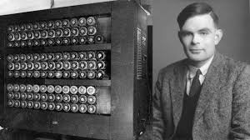
Az AI kezdetei
1950-es évek
Alan Turing: A mesterséges intelligencia alapvető kérdései, mint például a Turing-teszt, amely azt vizsgálja, hogy egy gép képes-e úgy viselkedni, mint egy ember.
Első kutatások: Az első kísérletek AI rendszerek létrehozására, mint például a gépi játékok és a matematikai problémák megoldása.

Slide 4
AAz első AI programok
1956 – Dartmouth Konferencia
AI kifejezés: A Dartmouth Konferencia volt az a hely, ahol először használták a "mesterséges intelligencia" kifejezést.
Korai programok: A korai AI programok között szerepeltek a sakkprogramok és az egyszerű problémamegoldó algoritmusok, mint a Logic Theorist és a General Problem Solver.

Slide 5
Az AI "tél"
1970-es évek
Stagnálás: Az AI kutatás nehézségei és a túlzott várakozások miatt bekövetkezett stagnálás, amelyet az "AI téli időszakának" neveznek.
Pénzügyi kihívások: A finanszírozás csökkenése és a technológiai korlátok hozzájárultak az AI fejlődésének lelassulásához.

Slide 6
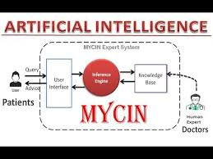
Az AI újjáéledése
1980-as évek
Expert rendszerek: Az expert rendszerek, amelyek szakértői tudást imitáltak, mint például a MYCIN orvosi diagnosztikai rendszer, újra fellendítették az AI kutatást.
Ipari alkalmazás: Az AI alkalmazása a gyártásban és más iparágakban, amely új lehetőségeket teremtett.

Slide 7
A gépi tanulás és a neurális hálózatok
1990-es évek
Gépi tanulás: Az algoritmusok fejlesztése, amelyek lehetővé tették, hogy a gépek tapasztalatok alapján tanuljanak és fejlődjenek.
Neurális hálózatok: Az első sikeres neurális hálózatok és azok alkalmazása a mintázatfelismerésben és más területeken.

Slide 8
Az AI forradalom
2000-es évek
Nagy adatok: Az adatok mennyiségének és feldolgozási kapacitásának növekedése, amely lehetővé tette az AI rendszerek hatékonyabb működését.
Mindennapi élet: Az AI technológiák, mint a keresőmotorok és ajánlórendszerek, amelyek jelentősen befolyásolták az internetes élményt.

Slide 9
AI és a társadalom
2010-es évek
Alkalmazások: Az AI alkalmazása az önvezető autókban, virtuális asszisztensekben (pl. Siri, Alexa) és más innovatív technológiákban.
Etikai kérdések: Az AI használatának etikai dilemmái, mint a munkahelyek elvesztése, adatvédelem és előítéletek.

Slide 10
Jelenlegi trendek
2020-as évek
Generatív AI: Az új AI technológiák, mint a GPT-4 és más generatív modellek, amelyek képesek szövegeket, képeket és egyéb tartalmakat létrehozni.
Kreatív ipar: AI alkalmazások a művészetben és zenében, például művészeti alkotások generálása és zenei kompozíciók.

Slide 11
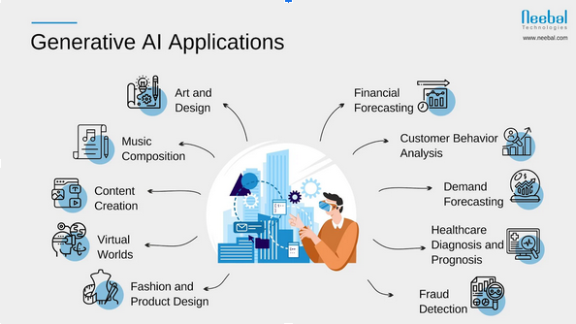
A jövő perspektívái
Fejlesztési irányok: A jövőbeli AI fejlesztések, mint a megerősített tanulás és a mesterséges általános intelligencia (AGI).
Kihívások és lehetőségek: Lehetséges problémák, mint az AI kontrollálása és szabályozása, valamint az új lehetőségek, amelyeket az AI hozhat a tudományban és technológiában.

Slide 12
Köszönöm a figyelmet
Készitette:Árpási Dániel

